Slide 1
ENCORE
शिक्षा र अनुसन्धानमा नवीन उद्यमशीलता अभ्यासहरूलाई बढावा दिन उद्यमशीलता ज्ञान केन्द्रहरू
Duration
15.01.2021 - 14.01.2024

Slide 2
उद्यमशीलता क्षमता वृद्धि गर्न प्रयोगात्मक शिक्षा
Jarmo Ritalahti
प्रधान व्याख्याता
हागा-हेलिया युनिभर्सिटी अफ एप्लाइड साइन्सेज
3 मार्च 2022

Slide 3
क्षमता
क्षमतालाई व्यावहारिक र सैद्धान्तिक ज्ञान, (संज्ञानात्मक) कौशल, व्यवहार र केही गर्न आवश्यक मूल्यहरूको संयोजनको रूपमा बुझ्न सकिन्छ; वा पर्याप्त वा राम्रो योग्य हुनु, एक विशिष्ट स्थितिमा प्रदर्शन गर्ने क्षमता भएको।
क्षमता परिवर्तन गर्दै:
ईयू: डिजिटल र हरित कौशल
फिनल्याण्ड (यूएएस, 2022 को लागि नयाँ क्षमता ढाँचा):
सिक्न सिक्नुहोस्
कार्य समुदायमा कार्य गर्नुहोस्
नैतिकता[सम्पादन गर्ने]
दिगो विकास[सम्पादन गर्ने]
अन्तर्राष्ट्रियतावाद र बहुसंस्कृतिवाद
प्रत्याशा

Slide 4
क्षमता
डिग्री कार्यक्रमहरूमा क्षमताहरू कसरी समावेश गर्ने:
कार्यक्रम संरचनाको एक भागको रूपमा क्षमताहरू
मोड्युल हरू र विशेषज्ञताहरू
पाठ्यक्रम सामग्री र उद्देश्यहरूको एक भागको रूपमा क्षमताहरू
उदाहरणका लागि दिगो विकास लक्ष्य र व्यावसायिक नैतिकता
शिक्षाशास्त्रको माध्यमबाट क्षमता वृद्धि गर्दै
उदाहरणका लागि इन्क्वायरी लर्निङ, समस्यामा आधारित लर्निङ
सिक्ने विधिहरू मार्फत क्षमता वृद्धि गर्दै
फ्लिप गरिएको सिकाई
डायरी हरू सिक्दै
असाइनमेन्ट

Slide 5
उद्यमशीलता क्षमता
Source: EntreComp, https://www.eee-platform.eu/the-entrecomp-competence-framework/

Slide 6
क्रियाकलाप १
तपाईंको डिग्री कार्यक्रमहरूमा कुन (उद्यमशीलता) क्षमताहरूमा जोड दिइएको छ?
समूहमा छलफल गर्नुहोस् र फ्लिंगामा तपाईंको अन्तर्दृष्टि लेख्नुहोस्
https://edu.flinga.fi/s/EP4G5CN

Slide 7
एक्सेरिअल शैक्षणिक दृष्टिकोण
समस्यामा आधारित सिकाइ
सोधपुछ सिकाई
परियोजनामा आधारित शिक्षा
केस मा आधारित शिक्षा
विद्यार्थी-केन्द्रित दृष्टिकोण जसमा विद्यार्थीहरूले खुला-अन्त्य समस्या समाधान गर्न समूहमा काम गरेर एक विषयको बारेमा सिक्छन्।
विद्यार्थीहरू समस्या समाधानकर्ताहरूको सक्रिय भूमिकामा छन्
यो समस्याले प्रेरणा र सिकाईलाई चलायमान बनाउँछ।
सिक्ने को रचनावादी र सामाजिक-रचनात्मक सिद्धान्तमा आधारित
सिक्ने प्रक्रियामा विद्यार्थीको भूमिकामा जोड दिन्छ।
विद्यार्थीहरूलाई सामग्री अन्वेषण गर्न प्रोत्साहित गरिन्छ।
विद्यार्थीहरूले गरेर सिक्छन्। यसले उनीहरूलाई अन्वेषण, अनुभव र छलफलको माध्यमबाट ज्ञान निर्माण गर्न अनुमति दिन्छ।
चुनौतीपूर्ण र रचनात्मक ड्राइभिङ प्रश्नको जवाफ दिन विद्यार्थीहरूले सामग्री ज्ञान र कौशल प्राप्त गर्छन्
यो आलोचनात्मक सोच, संचार, र रचनात्मकता प्रयोग गरेर सहयोगी र समूहभित्र गरिन्छ।
प्रतिबिम्बको निरन्तर प्रक्रिया समावेश गर्दछ|
निर्देशनात्मक डिजाइन मोडेल जुन परियोजना-उन्मुख शिक्षाको एक संस्करण हो।
एक मामला तिर उन्मुख, जो विभिन्न दृष्टिकोणबाट विभिन्न र समान रूपमा सही समस्याहरू उत्पन्न गर्दछ
कुनै पनि सही उत्तर बिना प्रश्नहरू।

Slide 8
हागा-हेलिया पोरवु क्याम्पसमा सोधपुछ सिकाइ

Slide 9
सोधपुछ सिक्नुको कारण के हो?
वास्तविक जीवनका परियोजनाहरूले प्रेरणा र प्रेरणा दिन्छ।
क्षमताहरू विकास गरिएका छन्:
परियोजना व्यवस्थापन
टीम वर्क
समय व्यवस्थापन[सम्पादन गर्ने]
समस्या समाधान
रचनात्मकता
जीवनपर्यन्त सिक्ने पहिलो खुड्किलो
केवल याद गर्नुको साटो ज्ञानलागू गर्नु

Slide 10
सोधपुछ सिक्नु भनेको के हो?
इन्क्वायरी लर्निङ भनेको सिक्नु हो...
जहाँ विद्यार्थीहरूले क्याम्पस इन्क्वायरी लर्निङ प्रक्रिया प्रयोग गरेर आफ्नै सिकाइको जिम्मेवारी लिन्छन्
जहाँ सिक्ने प्रक्रिया अन्य शिक्षार्थीहरूसँग साझेदारी गरिएको छ
लक्ष्य निर्धारण,
घटनाको परिभाषा र व्याख्या गर्ने,
स्वतन्त्र रूपमा सूचनाको खोजी र
सहकार्यको माध्यमबाट ज्ञान निर्माण
जहाँ विद्यार्थी केन्द्रमा हुन्छ र पर्यवेक्षकहरूले सहजकर्ता र प्रशिक्षकको रूपमा सिक्ने प्रक्रियालाई मार्गदर्शन गर्छन्
जहाँ अवलोकन, प्रतिबिम्ब, मूल्यांकन र विकासलाई प्रक्रियाभरि जोड दिइन्छ

Slide 11
सोधपुछ मा सिक्न
हागा-हेलिया पोरवू परिसर
विश्वव्यापी मेगाट्रेन्डहरू, कामको बदलिँदो संसार ... र हागा-हेलियाको शैक्षिक रणनीति
सिक्ने ठूलो गतिविधिहरु र परियोजनाहरु मा स्थान लिन्छ (कार्यान्वयन: व्यापार विचार प्रतियोगिता, अध्ययन भ्रमण)
परियोजनाहरू कम्पनीहरू र विद्यार्थी र पर्यवेक्षक टोलीहरूसँग सँगै गरिन्छ
यी विधिहरूले तपाईंलाई कार्य जीवनमा आवश्यक क्षमताहरू प्रदान गर्दछ >
क्षमतामा आधारित पाठ्यक्रम
विद्यार्थीहरू
कम्पनीहरू - कमिसनरहरू
सुपरभाइजरहरू

Slide 12
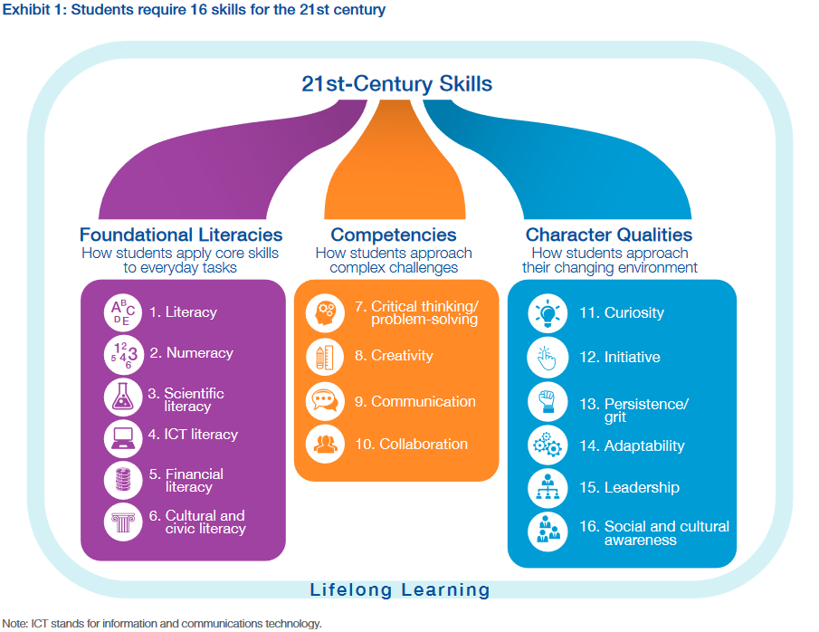
"२१ औं शताब्दीमा प्रतिस्पर्धा गर्न विद्यार्थीहरूलाई १६ सीप चाहिन्छ"
विश्व आर्थिक मञ्चले बीसीजीसँग सहकार्य गरेको छ ।

Slide 13
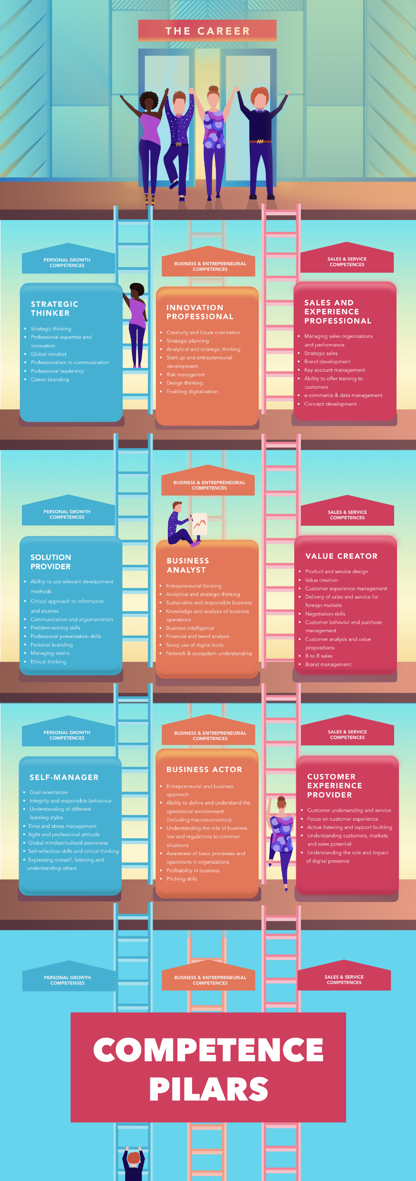
क्षमता
खम्बाहरू

Slide 14
Competence
Pillars

Slide 18
पोरवु क्याम्पसमा सोधपुछ सिकाइका चरणहरू
विकास कार्य
ज्ञान को साझा करना
लक्ष्य र सामग्री निर्माण गर्दै
परावर्तन
सैद्धान्तिक ढाँचामा सहमति
ज्ञान निर्माण गर्न मिलेर काम गर्ने

Slide 19
इन्क्वायरी लर्निङ हो...
प्रतिबद्धता र जिम्मेवारी
प्रारम्भिक चिन्ता र आफ्नो सान्त्वना क्षेत्र बाहिर कदम
जटिल र चुनौतीपूर्ण समस्या समाधान
अरूलाई विश्वास गर्ने र समूहमा काम गर्न सिक्ने
जानकारी, ज्ञान, अनुभव र विशेषज्ञता साझेदारी
प्रश्न गर्ने, प्रयोग गर्ने, सह-सिर्जना गर्ने र विकास गर्ने
आलोचनात्मक सोच सिक्न र भरपर्दो सूचना स्रोतहरू फेला पार्न
सहयोगी शिक्षण अनुभवहरू उत्प्रेरित गर्दै

Slide 20
काम गर्ने तरिका
आयुक्त को जानकारी
टिम बैठकहरू
टोलीहरूमा समस्या समाधान, भरपर्दो स्रोतहरू फेला पार्न र प्रयोग गर्न सिक्न, बैठक कौशल, नेटवर्क सिक्ने
वृत्त हरू पढ्दैछ
सैद्धान्तिक ढाँचा, सिक्ने विधिहरू, स्रोतहरूको कुशल प्रयोग र व्यावसायिक शब्दावली
व्याख्यान
सन्दर्भ र सैद्धान्तिक ढाँचा
अतिथि व्याख्याताहरू र उद्योग प्रतिनिधिहरू, कम्पनी भ्रमणहरू, अध्ययन भ्रमणहरू
कार्यशालाहरू, सिक्ने क्याफेहरू, सहकर्मी शिक्षण, बहसहरू, छलफलहरू ...
असाइनमेंटहरू: प्रस्तुतीकरणहरू, बिक्री पिचहरू, प्रतियोगिताहरू, ब्लग पोस्टहरू, रिपोर्टहरू, आदि।

Slide 21
क्रियाकलाप २
(उद्यमशीलता) क्षमता बढाउन तपाईं आफ्नो डिग्री कार्यक्रमहरूमा कुन विशिष्ट शिक्षाशास्त्रहरू प्रयोग गर्नुहुन्छ?
समूहमा छलफल गर्नुहोस् र फ्लिंगामा तपाईंको अन्तर्दृष्टि साझेदारी गर्नुहोस्!
https://edu.flinga.fi/s/ESG6B35

Slide 22
काम गरेर सिक्ने

Slide 23
प्रश्नहरू?

